Slide 1
EMOCJE
Projekt realizowany w grupie Słoneczek

Slide 2
Emocje są ważnym elementem naszego życia. Jedni radzą sobie z nimi lepiej, a inni gorzej. Dobrze jeśli będziemy dziecko zapoznawać z nimi i nazywać je w trakcie ich przeżywania. "Widzę, że jesteś smutna", "Jesteś wesoły, cieszysz się" "Wiem, że jesteś zły, zdenerwowany" "Widzę, że się wstydzisz" "Wiem że się boisz" itp. Dobrze jest towarzyszyć dziecku w czasie przeżywania tych emocji i pomagać mu je okazywać w sposób akceptowany społecznie. Zachęcam też do nazywania własnych emocji "Jestem zła bo nie posprzątałeś pokoju pomimo moich próśb", "Jest mi smutno bo nie możemy spotkać się z rodziną" "Jestem wesoły kiedy razem tańczymy i śpiewamy". Dziecko będzie wiedziało, że nie tylko ono ma prawo przeżywać emocje, ale inni ludzie też, a ono musi je zaakceptować.
WIADOMOŚĆ DO RODZICÓW PRZESŁANA POCZTĄ ELEKTRONICZNĄ

Slide 3
Cele naszych działań:
Wdrażanie do rozpoznawania uczuć
Kształtowanie wrażliwości na odczucia innych
Wdrażanie do radzenia sobie z własnymi uczuciami
Wdrażanie do wyrażania emocji w sposób akceptowany społecznie
Poznanie emocji: złość, smutek, radość
Poszukiwanie pozytywnych wartości i promowanie właściwych zachowań

Slide 4
POZNAJEMY
EMOCJE

Slide 5
Zagadki słowne dotyczące emocji
Jaka to emocja? Powiedzcie dzieci -
Rączki wymachują, ciało w górę leci,
Oczy jak iskierki się zapalają,
Wszystkie ząbki usta odkrywają.
Usta jak podkówka odwrócona,
Często łezka w oku zakręcona.
Wygląd twarzy tej dziewczyny
Jakby najadła się cytryny.
Mówią o nim, że ma wielkie oczy,
Gdy się do naszego umysłu wtoczy,
Trzęsie nami śmiało
I paraliżuje całe ciało.
Gdy się w nasze serce wkrada,
To naszymi myślami włada,
Marszczy nam nosek, oczy i czoło,
Tupie nóżką i rączką grozi wkoło.
(Zagadki mogą być czytane przez rodzica, pochodzą z: J. Heller. Propozycje zabaw i zajęć do wykorzystania do pracy nad emocjami. Twórczy nauczyciel nr 18 2009, s.54)

Slide 6
Zabawa ruchowa „Podróż do krainy: złości, radości i smutku”
Ustawiamy się w pociąg i jedziemy do tajemniczego kraju (można zaśpiewać „Jedzie pociąg z daleka”). Najpierw pociąg zatrzymuje się w krainie złości. Tutaj ludzie chodzą obrażeni, źli i zagniewani, tupią nogami, rzucają się na ziemię, potrząsają głowami, zaciskają dłonie w pięści i krzyczą.
Następnie pociąg rusza dalej i zatrzymuje się w krainie smutku. Tutaj ludzie chodzą markotni, płaczą, siedzą przygnębieni obok siebie.
Znowu pociąg nas wzywa musimy jechać dalej. Pociąg zatrzymuje się, dotarliśmy do końcowej stacji. Jesteśmy w krainie radości, ludzie którzy tu mieszkają są zawsze uśmiechnięci, cieszą się od samego rana, przeciągają się z zadowoleniem i witają się z nami serdecznie.
Na koniec pociąg wraca do domu. Dzieci wypowiadają się w której krainie podobało im się najbardziej.

Slide 7
Gra mimiczna
Rodzic czyta poszczególne zdania, a dziecko miną i postawą wyraża jaki ma nastrój w danej sytuacji: „Ewa dostała prezent od babci”, „Bartek zgubił swój ulubiony samochód”, „Za oknem pada zielony śnieg”, „Zobaczyłem groźnego, dużego psa”, „ Mama kupiła mi lody”, „ Rozdarła się moja ulubiona bluzeczka”, „Jadę na rowerze i nagle ona zaczyna się unosić” itp.

Slide 8
Piosenka
Słuchanie piosenki
Co czuje misio Mniam Mniam?
link do skopiowania:
https://www.youtube.com/watch?v=yfM-p2u4B3g&list=PLarc09zio8BXTxRucpMq7rPFPZ-zDgIQL&index=46&app=desktop

Slide 9
Księga emocji
Malujemy wskazaną emocję najlepiej farbami lub kredkami. Może to być rysunek całkiem abstrakcyjny, a może dziecko namalować siebie kiedy jest złe/wściekłe, radosne, smutne, zawstydzone, zdziwione, szczęśliwe itp. Można z dziećmi wcześniej porozmawiać na temat kojarzących się z emocjami kolorów. np. złość - czerwony, radość - różowy, wstyd - zielony, smutek - niebieski. Oczywiście skojarzenia mogą być dowolne, ale można pobawić się z dzieckiem w zabawę "Jaki kolor kojarzy ci się z radością, złością, smutkiem itp."

Slide 10
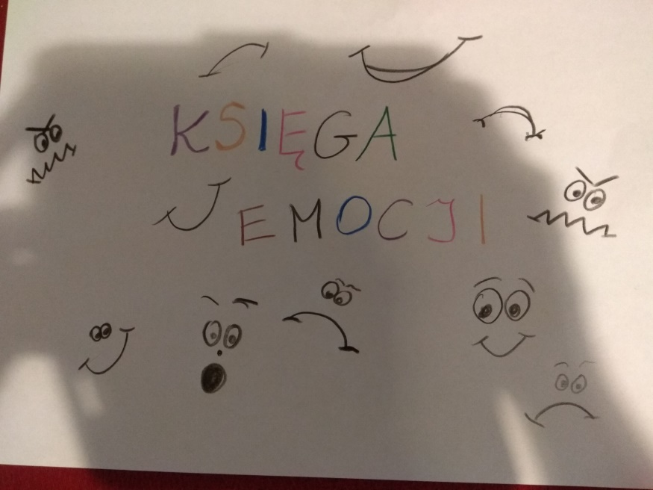
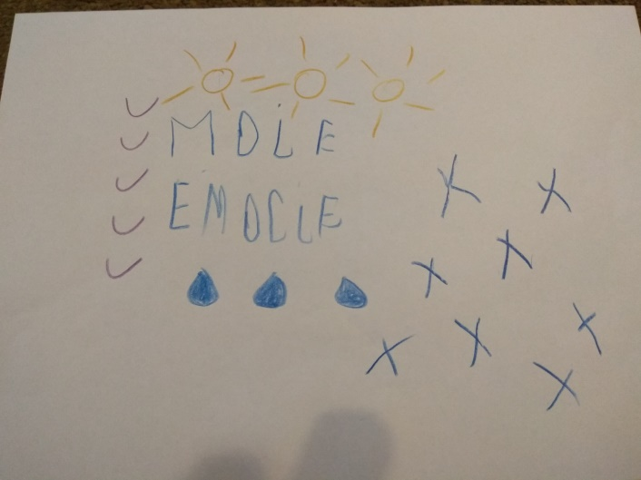
Księga emocji

Slide 11
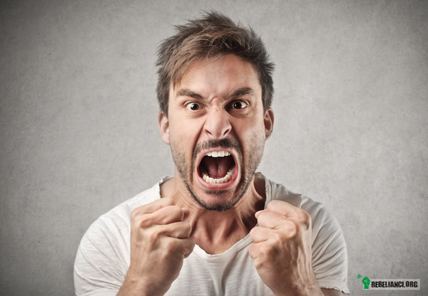
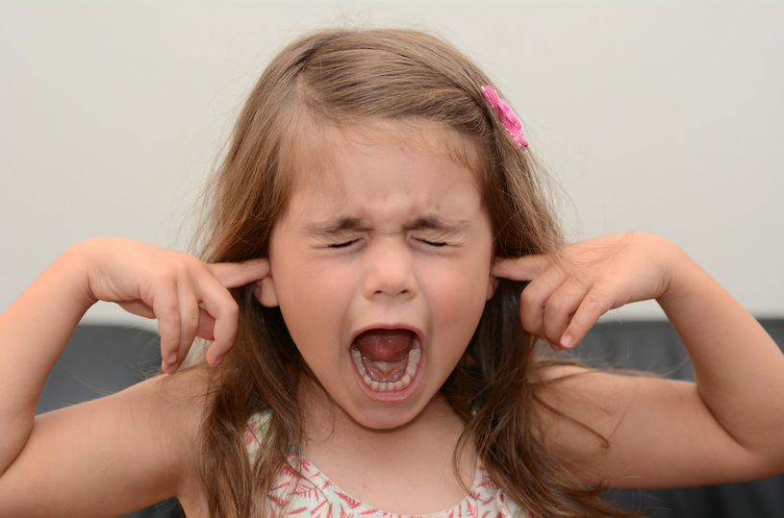
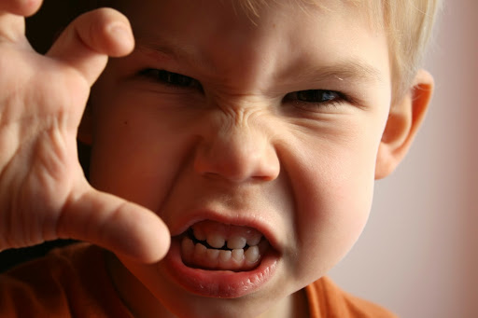
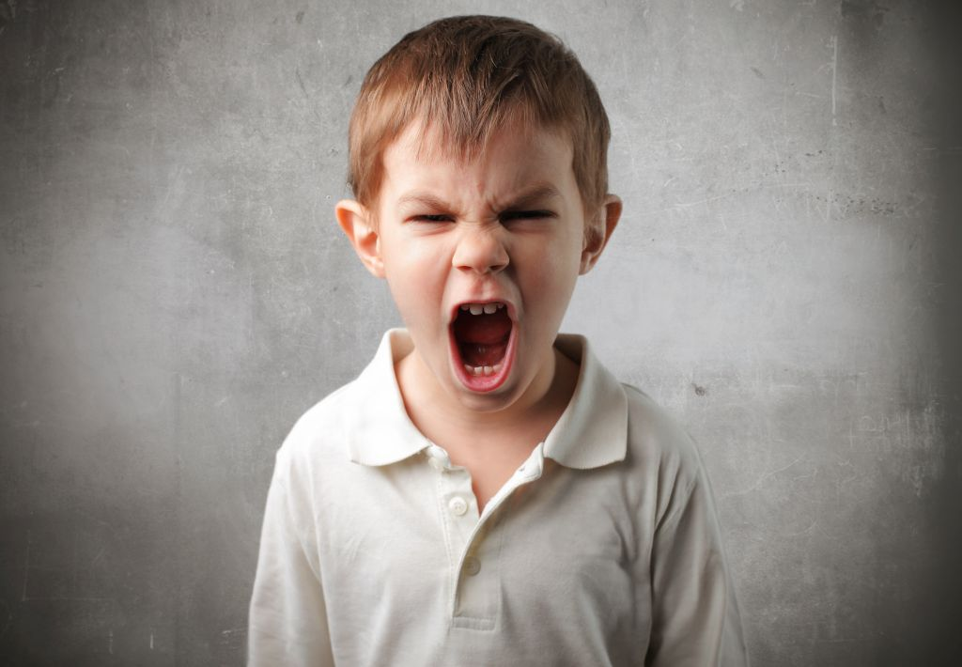
ZŁOŚĆ

Slide 12
Wiersz D. Gellner „Zły humorek”
Jestem dzisiaj zła jak osa! Złość mam w oczach i we włosach! Złość wyłazi mi uszami i rozmawiać nie chcę z wami! A dlaczego? Nie wiem sama. Nie wie tata, nie wie mama... Tupię nogą, drzwiami trzaskam i pod włos kocura głaskam. Jak tupnęłam lewą nogą, nadepnęłam psu na ogon. Nawet go nie przeprosiłam - taka zła okropnie byłam. Mysz wyjrzała z mysiej nory: - Co to znowu za humory? Zawołałam: - Moja sprawa! Jesteś chyba zbyt ciekawa. Potrąciłam stół i krzesło, co mam zrobić, by mi przeszło,!? Wyszłam z domu na podwórze, wpakowałam się w kałużę.
Widać, że mi złość nie służy, skoro wpadłam do kałuży. Siedzę w błocie, patrzę wkoło, wcale nie jest mi wesoło... Nagle co to? Ktoś przystaje. Patrzcie! Rękę mi podaje! To ktoś mały, Tam ktoś duży - Wyciągają mnie z kałuży. Przyszedł pies i siadł koło mnie, kocur się przytulił do mnie, mysz podała mi chusteczkę: - Pobrudziłaś się troszeczkę! Widzę, że się pobrudziłam, ale za to złość zgubiłam Pewnie w błocie gdzieś została, NIE BĘDĘ JEJ SZUKAŁA!

Slide 13
Rozmowa na temat emocji:
Jaki kolor ma złość?
Jak wygląda złość?
Co mnie denerwuje?
Co powoduje, że jestem zły/zła?
Co robię kiedy jestem zły?.....
Rodzic opowiada dziecku, że wyrażanie złości jest bardzo ważne, bo trzeba się jej pozbyć. Jeśli dziecko nie pozbędzie się złości to będzie niegrzeczne, sprawi komuś przykrość, uderzy itp. Rozmawiamy o to tym jak można wyrazić złość w akceptowany, bezpieczny sposób (kącik złości – walimy w poduchy krzycząc jednocześnie, drzemy i gniemy stare gazety, malujemy na kartce naszą złość, potem możemy pogiąć i zniszczyć ten rysunek, wyrzucić do kosza łącznie z naszą złością).

Slide 14
Zabawa „Głaskanie jeża”
Dziecko i rodzic stanowią parę. Dziecko jest „jeżem” musi się „najeżyć” tzn. zwinąć w ciasny kłębek i spróbować, wyobrazić sobie, że jest urażone i zdenerwowane. Rodzic usiłuje wydobyć dziecko z tej izolacji. Może ono „jeża” głaskać, rozmawiać z nim, delikatnie przetaczać w jedną i drugą stronę. Nie wolno mu przełamywać siłą „najeżenia się”. Po pewnym czasie następuje zamiana ról.

Slide 15
Co czuję ja, co czujesz ty
Zabawa odbywa się z użyciem lusterka lub przed lustrem. Rodzic robi minę, a dziecko próbuje nazwać jaka to emocja i próbuje ją naśladować. Potem zmiana ról. (np. radość, smutek, złość, strach, wstyd, zadowolenie, duma)

Slide 16
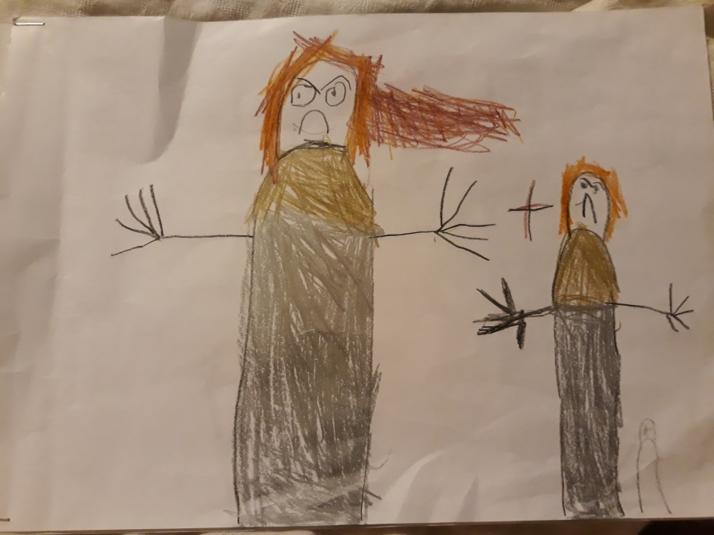
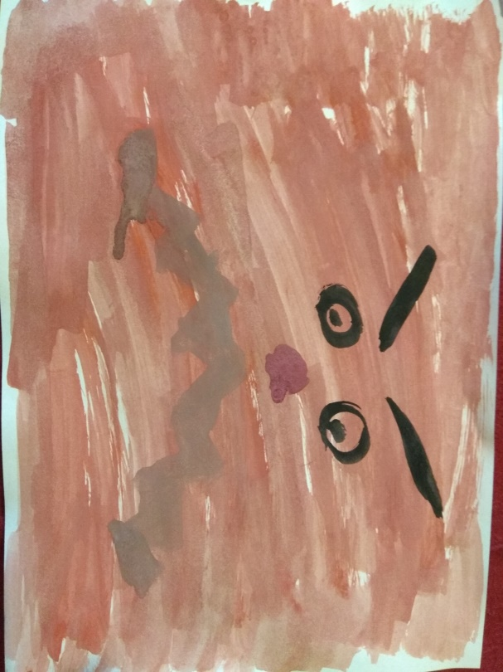
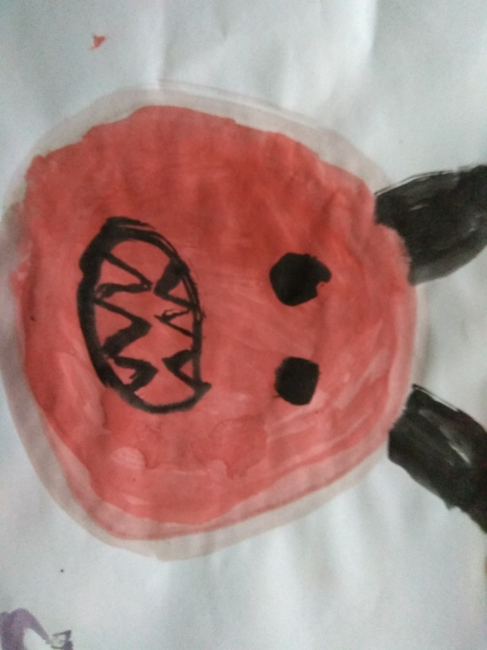
ZŁOŚĆ W OCZACH DZIECKA

Slide 17
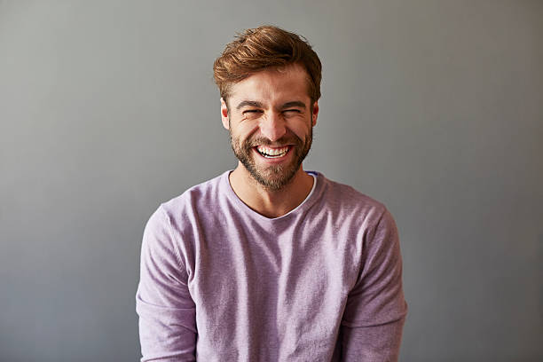
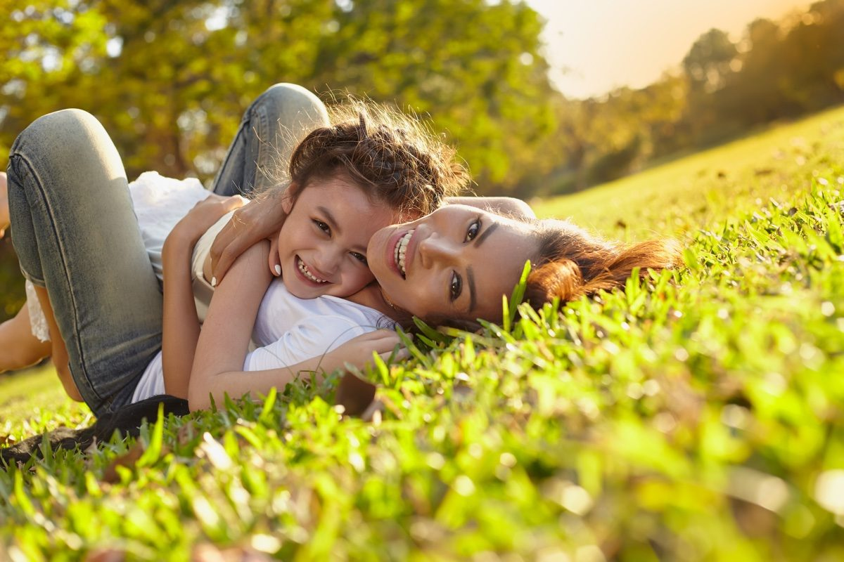
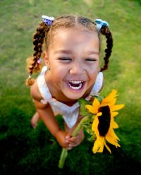
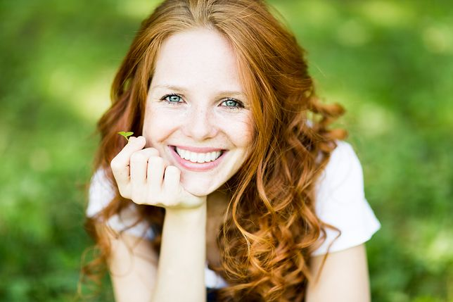
RADOŚĆ

Slide 18
PIZZA - Masażyk na plecach na poprawę nastroju (w parach: rodzic – dziecko ). zabawa włoska, oprac. M.Bogdanowicz „Przytulanki, czyli wierszyki na dziecięce masażyki
Najpierw sypiemy mąkę
i zgarniamy ją
lejemy oliwę
dodajemy szczyptę soli
no… może dwie, trzy.
Wyrabiamy ciasto
wałkujemy
wygładzamy placek
i na wierzchu kładziemy: pomidory
krążki cebuli
oliwki
później …
posypujemy serem
i… buch! do pieca
Wyjmujemy i kroimy:
dla mamusi, dla tatusia, dla babci, dla brata dla Matyldy… a teraz
Polewamy keczupem
i… zjadamy… mniam, mniam, mniam.
(Przebieramy po plecach dziecka opuszkami palców obu dłoni)
(brzegami obu dłoni wykonujemy ruchy zagarniające)
(rysujemy palcem falistą linię)
(lekko je szczypiemy)
(z wyczuciem ugniatamy boki dziecka)
(wodzimy dłońmi zwiniętymi w pięści w górę i w dół)
(gładzimy plecy)
(delikatnie stukamy dłońmi zwiniętymi w miseczki)
(rysujemy koła)
(naciskamy palcem w kilku miejscach)
(dziecko samo wymyśla co dodajemy do pizzy)
(szybko muskamy po plecach opuszkami palców obu dłoni)
(Przykrywamy sobą dziecko i na chwilę pozostajemy w tej pozycji)
(Kroimy plecy brzegiem dłoni)
(dziecko wymyśla, dla kogo jeszcze będą kawałki pizzy).
(kreślimy palcem na plecach linię z pętelkami)

Slide 19
Rozmowa na temat emocji:
Co to jest radość?
Jak wygląda radość?
Jaki ma kolor?
Jak wyrażamy radość?
Czy lubisz odczuwać radość?
Kiedy jesteś wesoły/wesoła?

Slide 20
Zabawa Pomidor
Dziecko prowadzące (lub rodzic) zadaje pytania uczestnikom zabawy - każdemu po kolei, a odpowiadający musi odpowiadać POMIDOR. Pytania mogą być baaardzo różne. Jeśli osoba odpowiadająca zacznie się śmiać, wówczas następuje zamiana ról lub oddaje fant. Na koniec zabawy należy odkupić fanty poprzez wykonanie jakiegoś zadania..

Slide 21
Rytmika bez wirusika
Ruch i taniec zawsze przynoszą radość, więc kolejna propozycja to zabawa przy muzyce z wykorzystaniem linku (do skopiowania):
https://www.mdkpoludnie.com/?p=33293

Slide 22
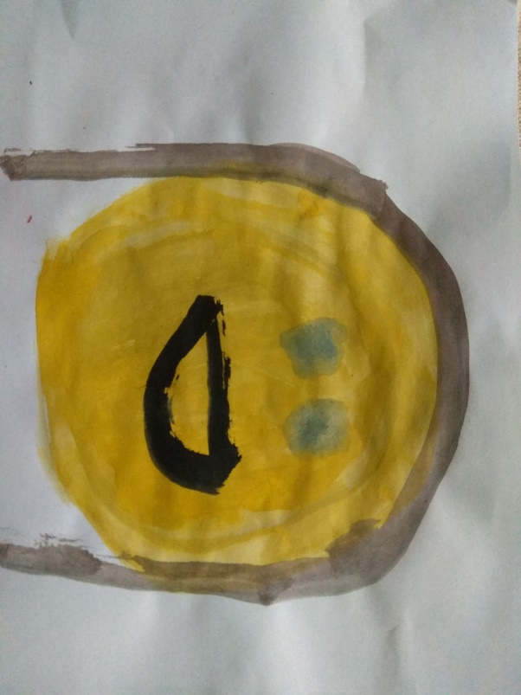
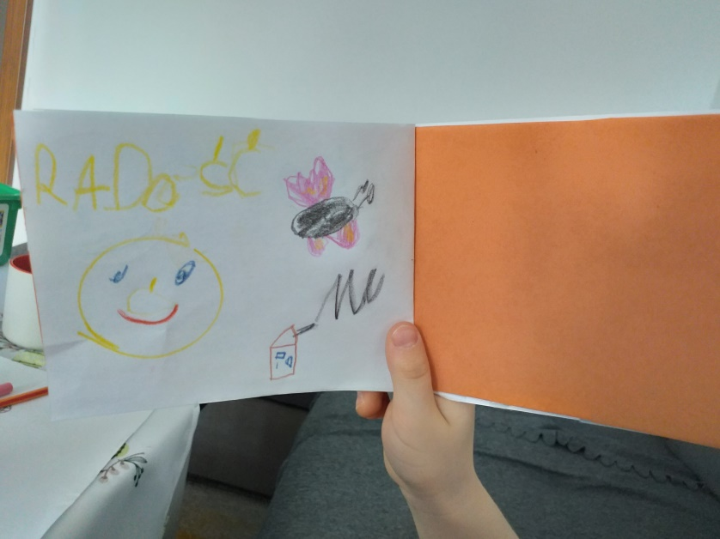
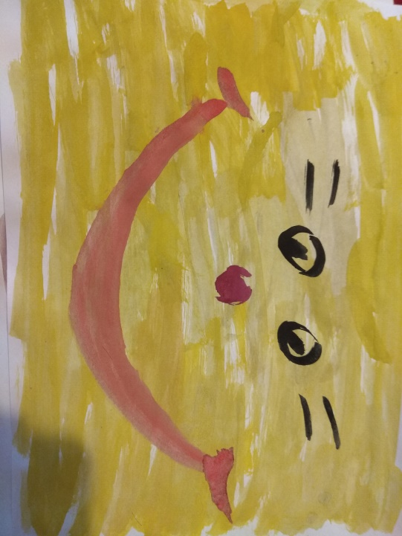
RADOŚĆ OCZACH DZIECKA

Slide 23
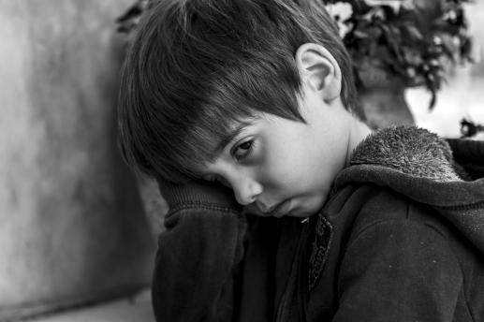
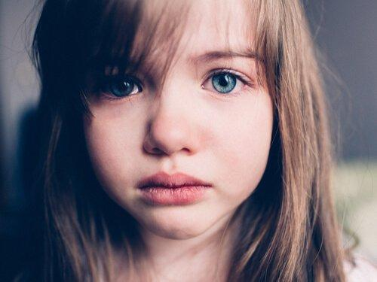
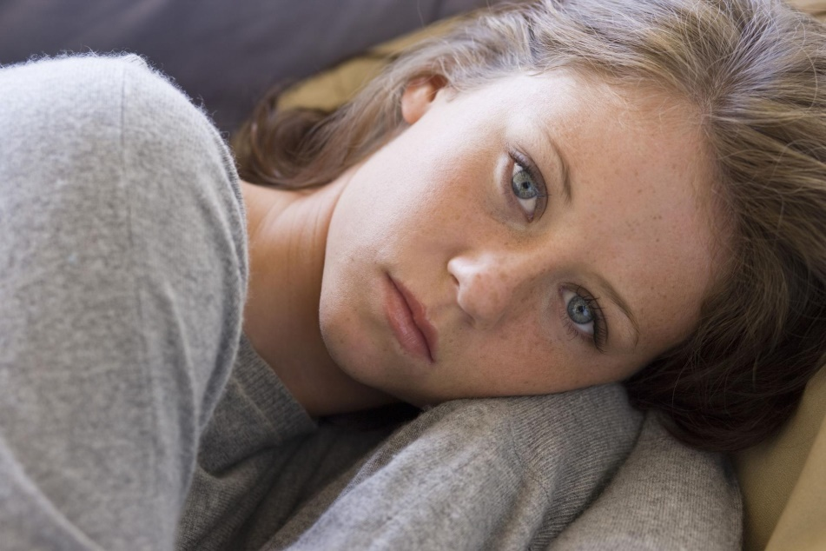
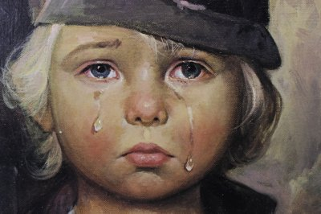
SMUTEK
SMUTEK

Slide 24
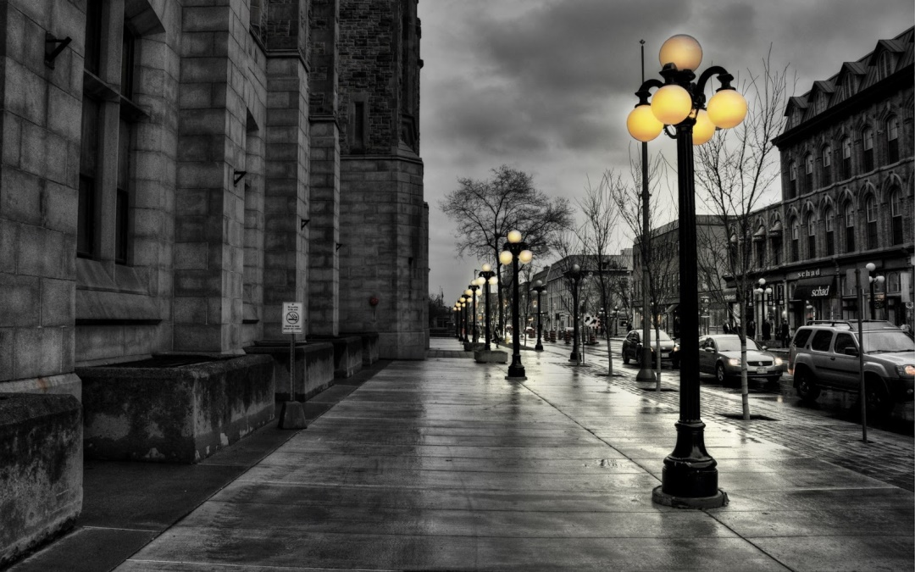
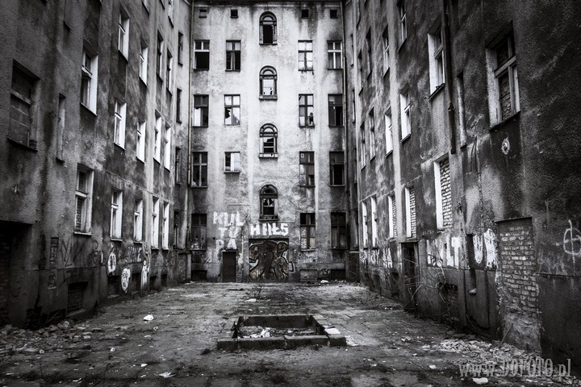
Słuchanie bajki „Smutne miasto” A. Grzesiak

Slide 25
Rozmowa na temat opowiadania i emocji:
Dokąd trafił chłopiec?
Jakie było miasto?
Co postanowił chłopiec?
Czy udało mu się pomóc mieszkańcom miasta/ czy dobrze się zachował?
Kiedy ty jesteś smutny/smutna?
Jak zachowujesz się kiedy jesteś smutny/smutna?
Jak wygląda smutek?
Jaki ma kolor?

Slide 26
Muzyczne nastroje
Dziecko słucha fragmentów muzyki i określa jej charakter. Może przy tym poruszać się lub machać np. apaszką, chusteczką lub położyć sią na podłodze z zamkniętymi oczami i wyobrażać sobie co chce. Przykładowe utwory muzyczne:
MELODIA SMUTNA
MELODIA STRASZNA
MELODIA WESOŁA

Slide 27
Ćwiczenia relaksacyjne
Ćwiczenia wpierające radzenie sobie z tzw. negatywnymi uczuciami:
Ćwiczenia rozluźniające. Dzieci zamieniają się w szmaciane lalki – lekko pochylają się do przodu i bezwładnie potrząsają całym tułowiem oraz głową; przy zamkniętych ustach i brodzie lekko skierowanej do klatki piersiowej cicho mruczą (rozluźnianie strun głosowych).
Ćwiczenia oddechowe. Dziecko leży na plecach z książką na brzuchu. Wdechem robionym nosem i ustami kierują powietrze do brzucha i podnoszą przedmiot do góry.

Slide 28
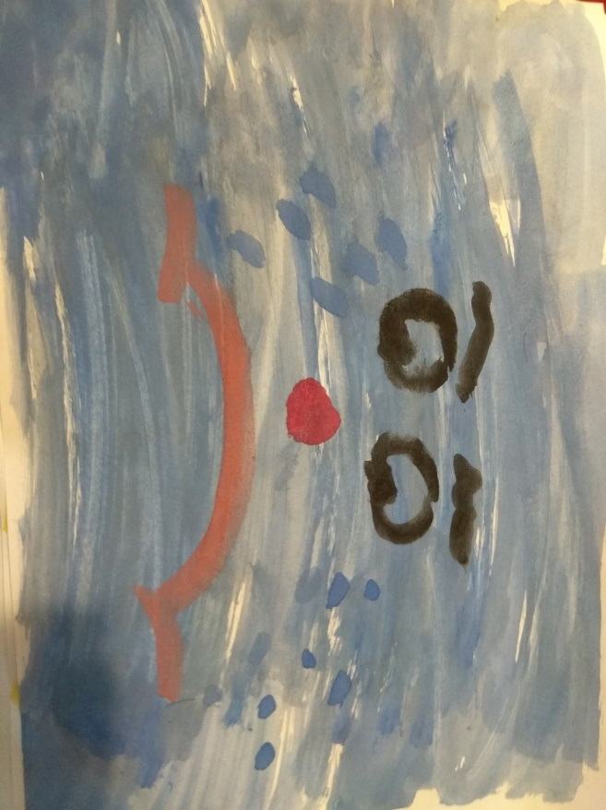
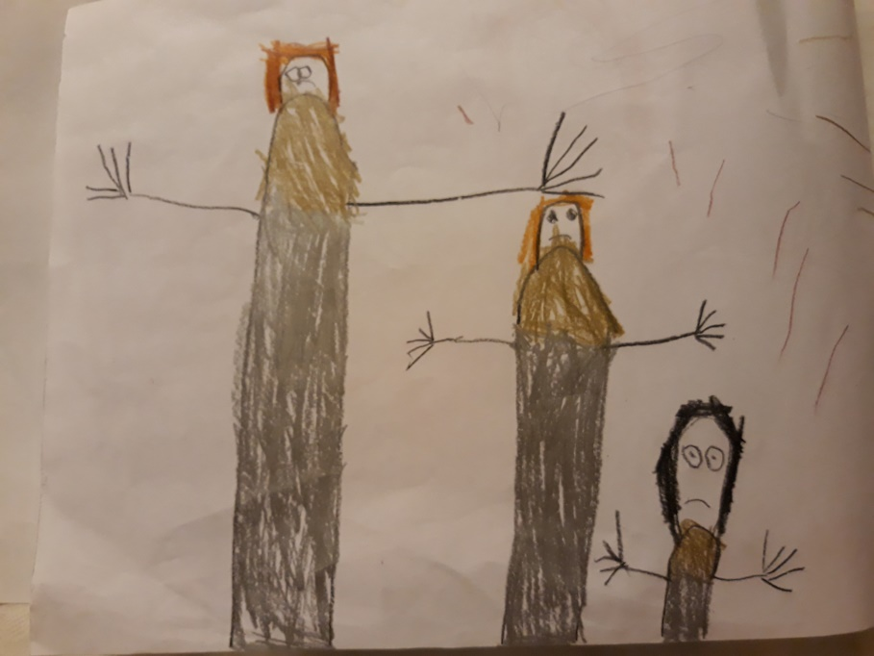
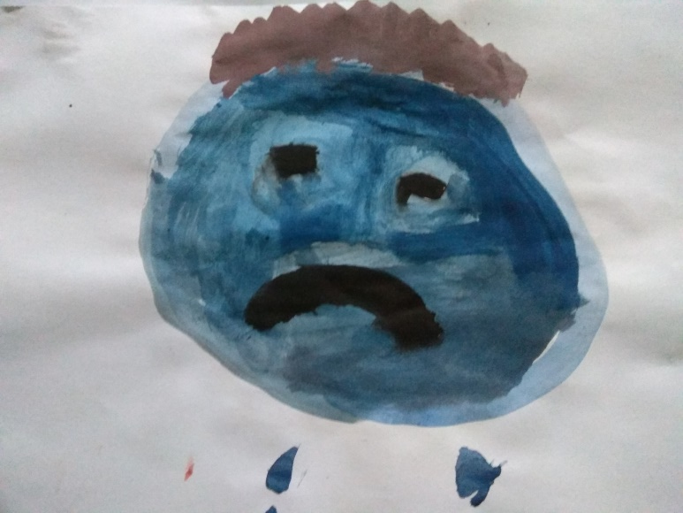
SMUTEK W OCZACH DZIECKA

Slide 29
W TEN SPOSÓB ZOSTAŁY DZIECIOM PRZYBLIŻONE ZAGADNIENIA DOTYCZĄCE EMOCJI I MAM NADZIEJĘ, ŻE DOBRZE SIĘ PRZY TYM BAWIŁY
DZIĘKUJEMY ZA POŚIĘCONY CZAS
OPRACOWAŁA: Alicja Plinta

